Slide 2
PERÚ: IMPORTANCIA DE LA INDUSTRIA NACIONAL
INDUSTRIA PERUANA
12,8% del PBI nacional
16% de ingresos tributarios
63% de bienes de capital importado
1,5 millones de empleos
directos
22% del crédito a empresas
44% del Consumo de hogares
La industria peruana tiene presencia gravitante en la economía nacional.
Fuente: INEI, BCRP, SUNAT, SBS
Elaboración: IEES – SNI

Slide 3
RANGO DE TRABAJADORES DE LAS MICRO Y PEQUEÑAS EMPRESAS EN EL PERÚ, 2018
PÉRDIDA ECONÓMICA POR LOS 56 DÍAS DE CUARENTENA
Sectores económicos operativos
(% del PBI)
Pérdidas económicas por paralización
1 día de cuarentena
44,1
S/. 928 millones de pérdida en promedio
0,1%
Del PBI de 2019
44,1% de los sectores económicos
viene operando producto del COVID-19
Pérdida estimada de S/. 52 mil millones (6,8% del PBI) en la economía por los 56 días de cuarentena.
Fuente: MEF, INEI

Slide 4
PERÚ: EMPRESAS FORMALES POR TAMAÑO
100 mil empresas
14 mil empresas
El 99% de las empresas formales corresponde a micro y pequeñas empresas
2 millones 270 mil empresas
Fuente: INEI

Slide 5
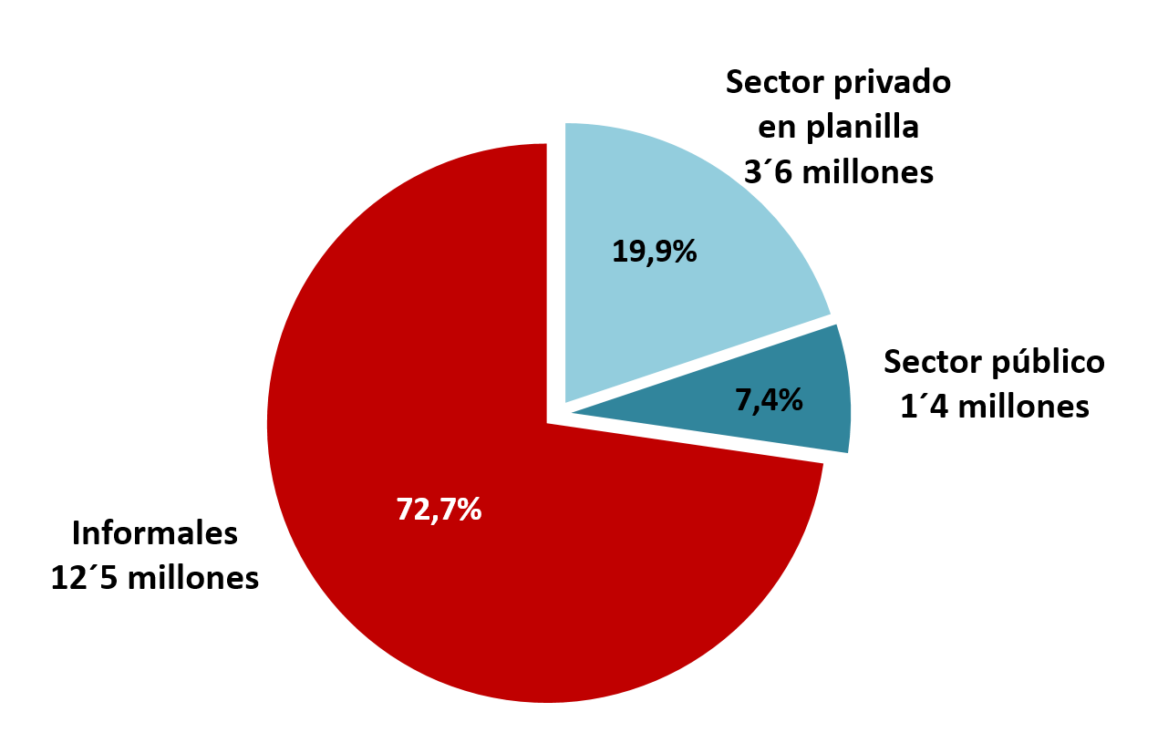
PERÚ: MERCADO LABORAL SEGÚN CONDICIÓN DE FORMALIDAD, 2019
Fuente: INEI-ENAHO, 2018/MTPE-Planilla Electrónica, 2019
Elaboración: IEES – SNI

Slide 6
PERÚ: TASA DE EMPLEO INFORMAL SEGÚN TAMAÑO DE EMPRESA
(Porcentaje)
Tamaño de empresa | 2014 | 2015 | 2016 | 2017 | 2018
De 1 a 5 trabajadores | 90,2 | 90,3 | 88,6 | 89,1 | 90,0
De 6 a 10 trabajadores | 84,1 | 84,8 | 84,4 | 82,8 | 80,6
De 11 a 20 trabajadores | 67,6 | 62,8 | 65,4 | 62,4 | 62,2
De 21 a 50 trabajadores | 51,3 | 49,7 | 47,6 | 45,6 | 44,1
De 51 a 100 trabajadores | 35,8 | 36,5 | 32,8 | 34,6 | 33,1
Más de 100 trabajadores | 21,3 | 21,5 | 21,4 | 21,0 | 17,3
Fuente: INEI-ENAHO
Elaboración: IEES – SNI

Slide 7
TEMAS PRIORITARIOS PARA EL DESARROLLO Y APOYO A LAS MICRO Y PEQUEÑAS EMPRESAS
La crisis generada por la cuarentena afecta duramente a la demanda y a la oferta. Las Pymes serán fuertemente afectadas. Esto es como la severa crisis que afecto a las Pymes con el niño costero en el norte en el 2017 en donde gran parte de ellas desaparecieron. Hoy este fenómeno se estará dando en todo el país. A menos que corrijan los errores que se cometieron en este sector.
Debemos impedir la quiebra masiva de estas pequeñas unidades económicas, 2.3 millones de micro y pequeñas empresas formales y el desempleo generalizado de 12.5 millones de peruanos sumidos en la informalidad. Es de conocimiento nuestro y del Gobierno a través de Sunat y el Ministerio de Trabajo que existe mas de 1.9 millones de estas pequeñas empresas que no declaran ningún trabajador y como consta en la planilla SUNAT solo hay 350,000 empresas.
Sino recuperamos a estas empresas la demanda y la recuperación económica será difícil de alcanzar con perdida económica irreparable. Congresistas estos son los temas prioritarios a resolver en la pequeña y micro empresa

Slide 8
Plan para reconstruir el mercado interno en los próximos tres años
Necesitamos reconstruir las empresas y el mercado interno luego de esta paralización sin precedentes. La reactivación tomara 3 años en volver a los niveles de producción previo a la crisis y al 2014 nuestro mejor año productivo.
Acciones necesarias para la Reactivación:
Liquidez para empatar con el crecimiento de EEUU y Europa.
Créditos para no quebrar la cadena de pagos. Reactiva Peru esta cumpliendo su papel, falta pasar de uno a dos meses para financiar a las empresas que tienen mas de 60 días de Paro Productivo. Saludamos el incremento del Programa Reactiva Peru en 30,000 millones de soles.
Queremos trabajar conjuntamente con COFIDE para mejorar la entrega inmediata de los créditos a las empresas, especialmente a las Pymes.

Slide 9
Reactivación Productiva
Las Cajas y el micro crédito prestan principalmente a las micro empresas (manufactureros y también bodegas, peluqueros,, restaurantes entre otros); así como independientes profesionales que no están siendo considerados. El micro crédito ha logrado solo 3641 millones de soles en las ultimas subastas de un total de 25,392 millones. Las Pymes no han accedido a Reactiva Peru, solo el 1.3% ha sido asignado a estas unidades económicas. Sigue la misma realidad de la marginación de las Pymes de los créditos en el país, pues de acuerdo a la SBS la participación de las Pymes es de 6.8% del total de los créditos en el sistema.
Debemos ampliar el apoyo a las Cajas y el micro crédito que concentran mas del 97% de sus clientes en micro empresas e independientes. Caso contrario las Pymes no sobreviran al periodo de recuperación. El FAE Mype es la saliday una solución que debemos orientar apoyando a todo el micro crédito.
Desarrollar el Factoring como apoyo a las Pymes. Se debe aprobar el Reglamento del Factoring DU 013-2020

Slide 10
Reactivación Productiva
Según datos de la SBS a febrero del 2020 del total de la cartera de créditos del país que asciende a S/196, 620 millones, el 88% pertenecen a la Banca Tradicional siendo que este sector tiene el 68% de estos recursos colocados en el sector Corporativo y Grandes Empresas.
En cambio, para el Sistema Micro financiero, la cartera MiPymes asciende a S/22 515 millones y su cartera esta concentrada en un 98% dela cartera empresarial de las Cajas y el micro crédito, es decir prácticamente la totalidad de la cartera corresponde a las Pymes.
Hay que apoyar al micro crédito para salvar las micro y pequeñas empresas y los independientes. Y porque hay que salvarlas? Porque representan mas del 99% del tejido empresarial y mas de 12 Millones de empleos. Es importante saber que el 2018 la cartera Mipymes era de 44 mil Millones de soles y ha tenido una sensible reducción, lo nos permite verificar que el consumo interno en nuestro país esta ligado a este sector productivo. Siendo el consumo interno la principal variable del PBI nacional.

Slide 11
Masivas Compras Públicas
GENERAR PRODUCCION CON LA DEMANDA DEL ESTADO
El Plan Nacional de Infraestructura debe reorientarse también a la infraestructura de ciudades productivas. Casos Paita, Lambayeque, Huancayo y Ucayali y otras ciudades en el Peru, especialmente ahora mirando a la macro región centro. Se hizo una Carretera Interoceánica y no hemos hecho una nueva carretera Central. Debemos concluir los corredores logísticos económicos desarrollados por el MTC.
El sector privado en los últimos 20 años ha invertido en Lima y en la costa en proyectos productivos privados de exportación y de parques industriales, sin embargo, hoy hay una nueva geopolítica productiva derivada de las diferencias políticas y económicas entre China y EEUU. El futuro productivo del Peru va estar en la industrialización de nuestros productos agrícolas y alimentarios dado que vamos a tener una mejor predisposición de EEUU y Europa.
Reconstrucción con cambios, pero alertamos que tiene que tener productos y profesionales peruanos.

Slide 12
Reactivación Productiva
Masiva construcción de viviendas y techo propio para las personas con el objetivo de no tener mas ciudadanos peruanos en los cerros.
Saneamiento-Agua
Remodelación y Reconstrucción de los MERCADOS. Hay 2,500 en todo el país y en su mayoría son dueños de sus terrenos, por lo tanto se merecen un crédito a largo plazo. Los Mercados deben cuidar la salud del pueblo siendo modelos de nuestra tradición pero con normas sanitarias.
PROGRAMAS SOCIALES PARA LAS PYMES CREANDO DEMANDA INTERNA
Al igual como en el 1995 se crearon los programas de los millones de polos, buzos, zapatos, carpetas. Debemos poner a trabajar a las Pymes con estos programas. Caso la fabricación de 200,000 bicicletas populares peruanas hechas por nuestras micro empresas. Atacar el friaje con programas de chompas con las tejedoras dando empleo en forma inmediata. Fabricación masiva de mascarillas. Proveer hospitales y productos para nuestra metalmecánica. Entre otros Núcleos Ejecutores productivos junto con el Produce.

Slide 13
REACTIVACION PRODUCTIVA
La Macroeconomía del Perú es solida y ha sido reconocida a nivel internacional.
Sin embargo la Microeconomía no esta sincronizada de acuerdo a la realidad del país.
Debemos crear la clase media comprando producto peruano no subvaluados o de contrabando. Comprale al Peru debe ser nuestra campaña para sacar adelante al País.
La industria genera las clases medias que gracias a la capacitación como es el caso del SENATI, forma y fortalece nuestras clases medias en base a la Meritocracia.

Slide 14
Reactivar la producción del interior del país
En el país no hemos desarrollado industria en el interior, en especial en nuestra sierra y en nuestra Macro región centro ( Junin, Cerro de Pasco, Huanuco, Huancavelica, Apurimac, Ucayali) por ejemplo. Debemos llevar el desarrollo al interior del país en donde existen oportunidades reales de producción.
Solicitamos Señor Presidente de la Comisión de la Producción, Señores parlamentarios presentes, que se renueve la Ley de promoción para el desarrollo de actividades productivas en zonas altonadinas LEY No. 29482, cuyo plazo de vigencia caduco y precisa su renovación.
Esta ley que exonera del pago del impuesto al renta debe ser reformulada permitiendo que mas regiones de nuestra sierra entren dentro de sus alcances. Debe haber compromiso en capacitar y apoyar a las poblaciones en los pueblos de las empresas beneficiadas.

Slide 15
Compromiso Nacional
Autoridades mundiales como el presidente Bush, Obama, la presidenta de Alemania desde el 2009 vienen declarando que esta pandemia venia. No es justo que nosotros hoy responsables nacionales de generar propuestas, dejemos a nuestra población sin la atención debida para los próximos tres años y mas.
La Sociedad Nacional de Industrias institución que tiene mas de 125 años se pone a disposición para establecer un dialogo y propuestas para el crecimiento económico y mas importante aún para el crecimiento humano y sostenible en nuestro país.

